Slide 1
SISTEMA OSTEOMIOARTICULAR
INTRODUCCIÓN A LA CLÍNICA
TÉCNICAS DE EXPLORACIÓN

Slide 2
OBJETIVOS
Examinar físicamente al individuo sano, teniendo en cuenta las características particulares de las técnicas a utilizar, de los elementos a explorar y de la metódica a seguir en el examen físico del aparato SOMA.
Describir las técnicas utilizadas y las características de los diferentes elementos explorados en el examen físico del SOMA de un adulto normal.
Saber registrar cada uno de los datos recogidos en el examen físico practicado.

Slide 3
SISTEMA OSTEOMIOARTICULAR
ANAMNESIS DEL SOMA
DATOS DE IDENTIDAD PERSONAL
Sexo
Edad
Color de la piel
Ocupación

Slide 4
HISTORIA DE LA ENFERMEDAD ACTUAL
El enfermo del sistema osteo-mioarticular consulta fundamental-mente por dolor.
Rigidez.
Deformidades.
Falta de fuerza muscular.
Limitación de la movilidad.

Slide 5
SEMIOGRAFÍA
Al interrogar sobre el dolor:
Intensidad.
Localización.
Irradiación.
Ritmo y horario.
Periodicidad.
Relación con el ejercicio y el reposo.
Relación con los cambios ambientales.
Relación con los traumatismos.
Modo de calmarlo.

Slide 6
EXAMEN FÍSICO GENERAL DEL SOMA
Aspecto constitucional
Actitud y facies
Marcha
EXAMEN FÍSICO PARTICULAR
En el examen del SOMA debe seguirse la secuencia siguiente:
–Inspección.
–Palpación.
–Arcos de movilidad articular.

Slide 7
EXAMEN FÍSICO DE LOS MÚSCULOS
Semiotecnia
Inspección.
paciente desnudo
volumen muscular, atrofias o tumoraciones localizadas, secundarias a hernias musculares o rupturas tendinosas,
si la alteración muscular es localizada o generalizada, simétrica o no.
movimientos activos de los músculos.

Slide 8
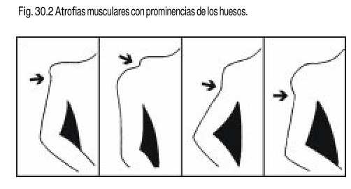

Slide 9
Palpación.
dolor a la palpación.
consistencia del músculo.
movilidad pasiva, advirtiendo si hay flacidez o espasticidad.
la fuerza muscular contra resistencia (fig.7.1 y 30.3)
mediciones del contorno muscular.

Slide 10
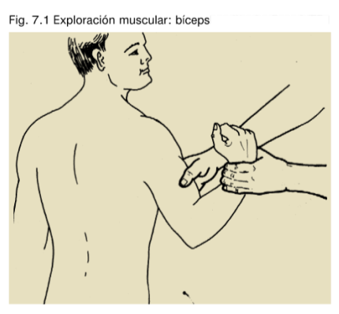
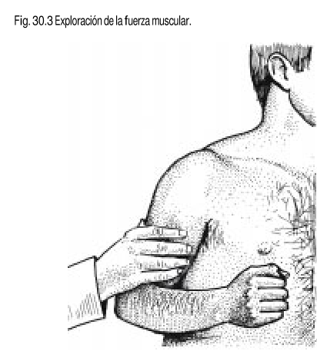

Slide 11
Medición. La medida se realiza para corroborar el aumento o la disminución de volumen observado en la inspección.
Mediciones. Para ello tomamos un punto de referencia óseo y una distancia igual del mismo en ambas extremidades, determinamos su circunferencia, y así veremos si está aumentada o disminuida.

Slide 12
SEMIOLOGÍA MUSCULAR
Se destacan:
Aumento de volumen.
Ausencia congénita de músculo.
Atrofia muscular.
Dolor provocado.

Slide 13
EXAMEN FÍSICO GENERAL DE LAS ARTICULACIONES
Las articulaciones superiores, las de los miembros inferiores, y la columna vertebral, que puede explorarse al principio o al final.
En cada articulación debe seguirse la secuencia siguiente: inspección, palpación y movilidad (amplitud del movimiento o arcos de movilidad articular)

Slide 14
Los signos físicos más importantes del paciente con enfermedad articular son:
1. Alteraciones en la temperatura, consistencia y color articular.
2. Aumento de volumen, como consecuencia de edema periarticular o engrosamiento sinovial (sinovitis). También por derrame articular o neoformación ósea (osteofitos).
3. Dolor difuso o localizado.
4. Limitación de los movimientos.
5. Deformidad.
6. Crepitación. (fracturas)
7. Trastornos musculares (debilidad, atrofia).
8. Nódulos subcutáneos.

Slide 15
EXPLORACIÓN DE LA COLUMNA VERTEBRAL
Semiotecnia
Inspección.
Pida a la persona que se pare de frente, en posición de “firmes”, con los talones unidos y las puntas de los pies ligeramente separadas, y observe la alineación y la simetría de los hombros, la pelvis y las rodillas. Recuerde que los hombros, las crestas iliacas y las rodillas, deben alinearse al mismo nivel en ambos lados.
Los huesos y los músculos de cada lado son simétricos, con relación al tamaño, la forma y la función. Los relieves de la superficie como los trocánteres, crestas, espinas y otras prominencias óseas, también deben ser simétricos.

Slide 16
2. Mire a la persona de perfil y observe la alineación y si las curvaturas espinales son normales o si hay exageración o rectificación de alguna de ellas. En una vista lateral existe una alineación normal, si una línea vertical imaginaria trazada, pasa por el lóbulo de la oreja, el hombro, la cadera, el trocánter femoral, el centro de la rodilla y por delante del tobillo.
Curvaturas normales de la columna, vista de perfil, con el sujeto de pie. Curvatura cóncava en la columna cervical, convexa en la dorsal y de nuevo cóncava en la lumbar.

Slide 17
3. Pida a la persona que se pare de espaldas, en la misma posición de “firmes”, y observe la simetría de la columna, hombros, escápulas, crestas iliacas, pliegues glúteos y de las rodillas (fig. 7.3).
4. Pida a la persona que se incline hacia delante por la cintura, primero de espaldas y luego, de perfil. Observe la facilidad del movimiento, la orientación de la columna y las escápulas, y las curvaturas de la columna. Por detrás, la columna entera debe observarse convexa, regular, las vértebras deben permanecer en la línea media y las escápulas a la misma altura, en una misma línea horizontal. De perfil, con el sujeto inclinado hacia delante, la columna entera se observa como una curva regular.

Slide 18
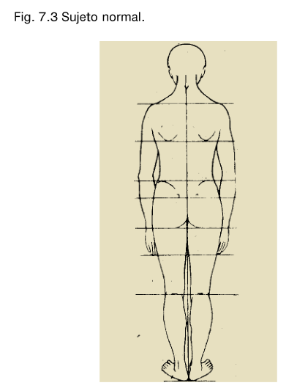

Slide 19
Exploración de la movilidad
1. Pida a la persona que se incline hacia delante por la cintura, para evaluar la flexión de la columna. (flexión normal: 90°)
2. Explore la extensión vertebral, pidiéndole a la persona que se incline hacia atrás. Extensión normal: 30°.
3. Para explorar los movimientos laterales de la columna pida a la persona que se incline lateralmente, como si fuera a tocar con la mano el lado de la rodilla, de un lado y del otro. Movimientos laterales normales: 50°.
4. Después explore la rotación espinal, mientras la persona gira la cabeza y los hombros como una unidad, a la izquierda primero y después a la derecha, mientras mantiene la pelvis estacionaria.

Slide 20
Palpación.
Se realiza imprimiéndole movimientos laterales a las apófisis espinosas y presionando los puntos de emergencia de las raíces nerviosas, en busca de dolor con la punta de los dedos índice y pulgar a 2 cm a ambos lados de la línea media (emergencia de las raíces nerviosas). Luego se palpan los músculos paravertebrales, se golpea ligeramente a todo lo largo de la columna, con la superficie cubital de su mano, con un dedo o con el martillo percutor comprobándose el grado de espasticidad que puedan tener y finalmente, se realizan los movimientos pasivos de la columna, segmento a segmento.

Slide 21
Evaluación de la fuerza muscular
La fuerza muscular extensora se evalúa mejor con la persona en decúbito prono. Instruya a la persona que trate de levantar la cabeza y los hombros, mientras usted aplica resistencia colocando sus manos entre las escápulas.
Pida a la persona que repita los movimientos de rotación espinal, mientras usted coloca sus manos contra los hombros izquierdo y derecho, respectivamente.

Slide 22
COLUMNA CERVICAL
Semiotecnia
Inspección. Se practica con el enfermo sentado para detectar rectificación, hiperlordosis, cifosis y otras deformaciones. La palpación y la movilización del cuello pueden causar dolor. La compresión del cuello (vértice del cráneo en sentido vertical), si es dolorosa, expresa organicidad; la maniobra contraria de tracción vertical, debe producir alivio.

Slide 23
Se pide a la persona que realice movimientos de extensión, flexión, lateralización y rotación de la columna, para explorar limitación de aquellos o provocación de dolor.
También debe pedirse al sujeto que realice movimientos de rotación del cuello sobre el eje vertical del cuerpo, primero hacia la derecha y después hacia la izquierda o viceversa, en busca de limitación, dolor o “mareos”.

Slide 24
Técnicas de exploración de la movilidad
1. Explore la flexión y la extensión de la columna cervical pidiéndole a la persona que pegue la barbilla al pecho y después, que lleve la cabeza hacia atrás.
Durante la flexión, normalmente la barbilla debe tocar la horquilla esternal; si no la alcanza, se podrá hablar de limitación; en la extensión, la separación entre la barbilla y la horquilla esternal debe alcanzar un mínimo de 18 cm.

Slide 25
2. Para explorar el balanceo lateral de la columna cervical, pida al sujeto que trate de pegar la oreja al hombro, mientras mantiene los hombros inmóviles.
3. Explore la rotación de la columna cervical, pidiéndole a la persona que gire la cabeza hacia el hombro derecho e izquierdo, respectivamente, mientras mantiene los hombros inmóviles.

Slide 26
Palpación:
Debe realizarse la compresión (com-plementada con la percusión) y la movili-zación de las apófisis espinosas.
La maniobra conjunta de movilización-palpación permite comprobar si existe o no crepitación.
También se realiza la compresión del vértice del cráneo en sentido vertical, que normalmente no debe causar dolor (fig. 7.4).

Slide 27
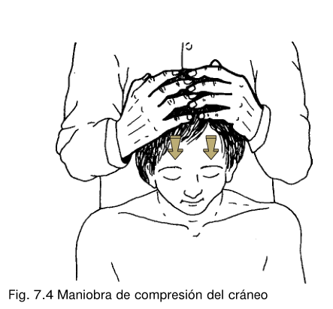

Slide 28
Exploración de la fuerza muscular
Explore la fuerza muscular pidiéndole a la persona que repita los movimientos de flexión y extensión, mientras presiona su mano sobre la frente durante la flexión y contra el occipucio durante la extensión.
Para evaluar la fuerza muscular durante el balanceo lateral, aplique presión en la región occipital derecha e izquierda, respectivamente, oponiéndose a los movimientos realizados nuevamente.
Por último, aplique resistencia con la mano sobre los temporales y pida a la persona que repita los movimientos de rotación.

Slide 29
COLUMNA DORSAL
Semiotecnia
Inspección. Debe precisarse cifosis, lordosis y rectificación en el plano sagital y escoliosis en el plano lateral. Cuando el paciente realiza la flexión anterior del tronco puede acentuarse o ponerse de manifiesto una elevación de la escápula (escápula alada), secundaria a la rotación de los cuerpos vertebrales por la escoliosis (fig. 30.6).

Slide 30
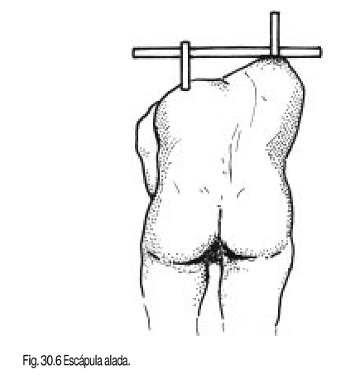

Slide 31
En la palpación y la percusión, igual que en la columna cervical, se debe practicar la movilización de las apófisis espinosas y determinar la existencia de espasmos para espinales.
La palpación, percusión y movilización se combinan para realizar la maniobra de Finck.

Slide 32
Maniobra de Finck.
El paciente colocado en posición supina; el explorador introduce la mano por debajo del dorso con las palmas hacia arriba; se percuten las apófisis espinosas con el dedo del medio. Si se provoca dolor, la maniobra es positiva. También se puede realizar con el paciente en decúbito prono o sentado.

Slide 33
COLUMNA LUMBOSACRA
Semiotecnia
Inspección. Se explora con la persona de pie y de espaldas a la luz. Se debe observar con el sujeto inclinado hacia delante y las piernas extendidas, en posición lateral con respecto al explorador, para comprobar si se origina una rectificación del segmento lumbar en vez de la curva armónica normal de dicho segmento (figs. 7.5y 7.6).

Slide 34
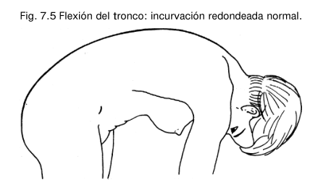
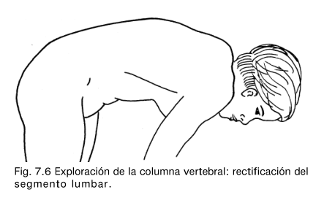

Slide 35
Palpación.
Se realiza movilizando las apófisis espinosas, entre los dedos índice y pulgar, como ya se describió. La palpación y la movilización de las apófisis espinosas en sentido lateral nos brindará información sobre la existencia o no de alteraciones del cuerpo vertebral, el ligamento o la articulación interapofisaria.

Slide 36
Maniobras especiales:
Maniobra de Déjerine: positiva cuando produce dolor lumbar al pedirle al paciente que tosa, lo que aumenta la presión intra abdominal.
b) Maniobra de Nafziger-Jones: se realiza comprimiendo ambas yugulares al mismo tiempo; también es positiva, si desencadena dolor lumbar, por aumento de la presión del líquido cefalorraquídeo y acentuarse la compresión sobre las estructuras que originan el dolor.

Slide 37
c) Neri I: flexión de la cabeza con el paciente sentado, para detectar dolor lumbar provocado (fig. 30.7).
d) Neri II: si no se presenta dolor con la maniobra anterior, se levantan ambas piernas alternativamente, manteniendo la cabeza flexionada (fig. 30.8).

Slide 38
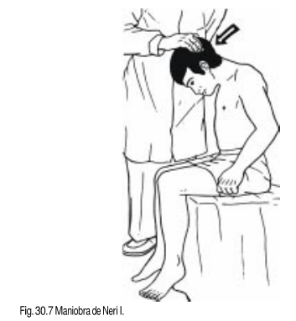
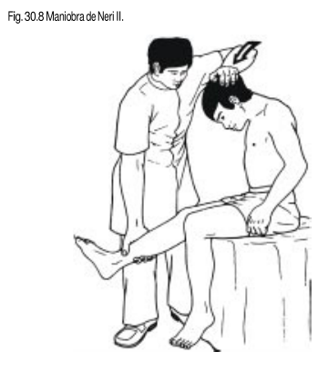

Slide 39
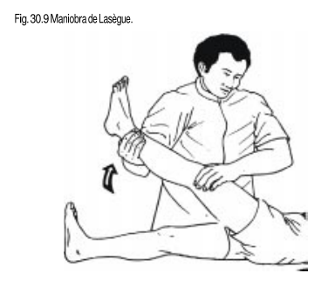
e) Maniobra de Lasègue: con el paciente en decúbito supino, se levanta la pierna extendida (flexión del muslo sobre la pelvis). Es positiva si aparece dolor al alcanzar los 45 ⁰

Slide 40
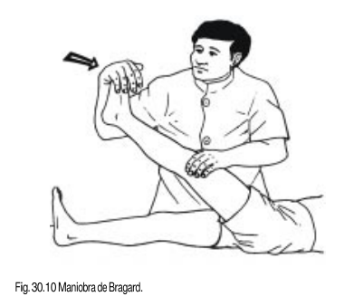
f) Maniobra de Bragard: después de elevada la pierna hasta el lugar de aparición del dolor, se hace descender un poco más abajo y se practica la dorsiflexión del pie, con la pierna extendida. La maniobra es positiva, si se reproduce el dolor inicial.

Slide 41
Se pedirá al paciente, además, que se pare en la punta de los pies, lo que resulta imposible si hay toma de la primera raíz sacra. La dorsiflexión del dedo grueso cuando se le ofrece resistencia, así como pararse sobre los calcáneos, será imposible o difícil si hay compromiso de la quinta raíz lumbar.

Slide 42
ARTICULACIÓN SACROILIACA
Exploración de la articulación sacroiliaca
Inspección: La inspección aporta muy pocos datos, incluso, cuando hay alteraciones.

Slide 43
Palpación
Maniobras sacroiliacas especiales:
a) Maniobra de Volkmann: enfermo en de cúbito supino; apoyado con ambas manos, efectuamos una separación forzada de ambas espinas iliacas anteriores; de esta forma se realiza una tracción sobre el ligamento sacroiliaco anterior. Si se produce dolor central hay que descartar procesos lumbosacros (fig. 30.11).

Slide 44
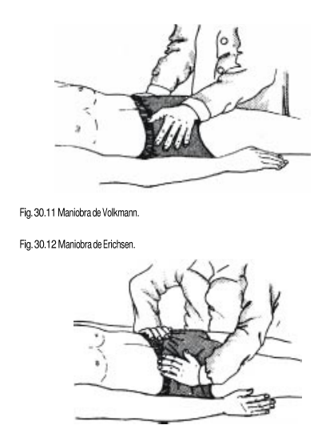

Slide 45
b) Maniobra de Erichsen: enfermo en decúbito supino, se realiza aproximación forzada de ambas espinas iliacas anterosuperiores; de esta forma se traccionan los ligamentos sacroiliacos posteriores.

Slide 46
c) Maniobra de Laguerre: enfermo en decúbito supino, rodilla y cadera del lado enfermo flexionadas y en abducción. Se fija con una mano la espina iliaca anterosuperior del lado opuesto, con la otra mano apoyamos sobre la rodilla flexionada y ejercemos presión hacia el plano de la cama.

Slide 47
d) Maniobra FABERE (palabra formada por las iniciales en inglés de flexión, abducción, rotación externa y evaluación): se flexiona la pierna de la cadera a explorar y se coloca el talón de ese pie sobre la rodilla opuesta, para que la cadera quede en abducción. Entonces, con una mano fijamos la cresta iliaca opuesta y con la otra hacemos presión hacia abajo, por la cara interna de la rodilla flexionada, llevándola contra el plano de la mesa para provocar la rotación externa de la cadera explorada (fig. 30.13).
El signo de Patrick se evidencia con esta maniobra, cuando hay dolor.

Slide 48
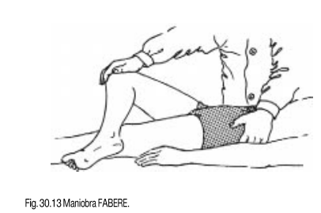

Slide 49
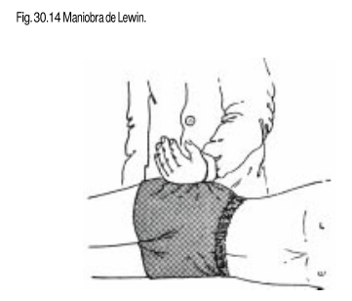
e) Maniobra de Lewin: paciente en decúbito lateral, sobre el lado sano, hacemos presión con la mano o antebrazo sobre la cresta iliaca, aplicando el peso del cuerpo del explorador; es menos sensible y es positiva con menor frecuencia que las anteriores

Slide 50
f) Maniobra de Menell: el paciente se sitúa en decúbito lateral; la pierna superior se coloca en extensión y la inferior en flexión; colocamos una de nuestras manos a nivel de la articulación coxofemoral y la otra, en la parrilla costal; se practica, entonces, un movimiento brusco forzando el hueso iliaco hacia delante y la parrilla costal hacia detrás.

Slide 51
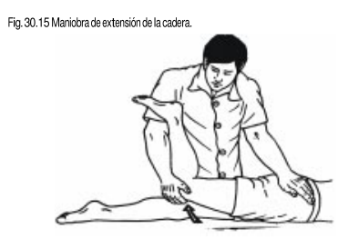
g) Maniobras que movilizan la articulación sacro iliaca en cizalla:
–Hiperextensión forzada del muslo sobre la pelvis. En decúbito ventral o prono, con la rodilla flexionada. El sacro se mantiene fijo con la otra mano.

Slide 52
–Hiperflexión forzada del muslo sobre la pelvis. En decúbito dorsal o supino, manteniendo el muslo en extensión.

Slide 53
Articulación temporo maxilar (ATM)
Semiotecnia
Inspección. El aumento de volumen
Palpación. La palpación se realiza colocando la punta de un dedo delante del conducto auditivo externo y pedir cerrar y abrir la boca.
Movilidad. Tiene tres clases de movimientos: vertical (abrir y cerrar la boca), anterior y posterior (protrusión y retropulsión de la mandíbula) y el movimiento lateral.

Slide 54
Articulación del hombro
Semiotecnia
Inspección. La posición del hombro depende de la estática de la columna vertebral.
Palpación. puntos dolorosos precisos que orientan hacia la presencia de alteraciones en diferentes estructuras (fig. 30.17). El punto doloroso inferior, vértice de la axila; el punto doloroso anterior, a nivel de la prolongación sinovial que transcurre por la corredera bicipital; un punto posterior, situado en el hueco retroacromial (fig. 30.18). Durante la palpación del hombro debe buscarse la presencia de ganglios axilares, cuando se sospecha artritis infecciosa.

Slide 55
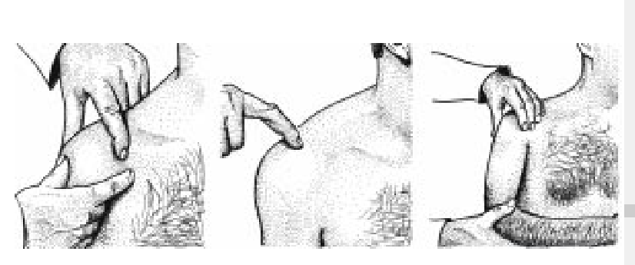
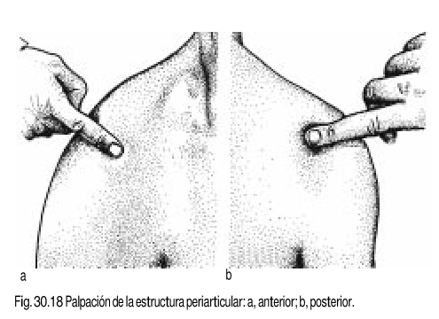

Slide 56
Movilidad. Cuando exploramos la movilidad activa debemos anotar la amplitud de los movimientos en grados. Nos situamos por detrás del enfermo para observar los movimientos de la escápula.
El llamado arco doloroso consiste en la aparición de dolor cuando la abducción alcanza 80°.

Slide 57
Articulación del codo
Semiotecnia
Inspección. Recuerde que el codo (fig. 30.19), normalmente presenta cierto grado de abducción, formando un ángulo abierto hacia fuera de unos 170°, en reposo. Cuando el ángulo es menor, observamos un codo valgo y si es mayor, se trata de un codo varo.

Slide 58
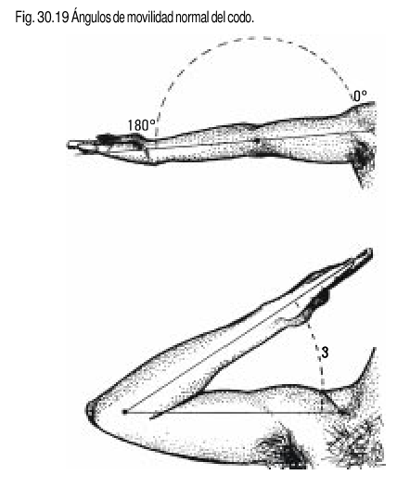
33⁰

Slide 59
Palpación. Los canales olecranianos brindan interés desde el punto de vista semiológico. En el extremo externo puede existir dolor a la palpación en las artritis. En el canal interno se palpa el nervio cubital. El dolor a la palpación en el epicóndilo y la epitróclea es también de gran interés. Los ganglios del codo son de gran interés, pues pueden infartarse en las artritis infecciosas del codo, muñeca y mano.
Movilidad. Limitación proporcionada de las diversas direcciones es dolorosa. limitación de la flexoextensión, limitación total o anquilosis.

Slide 60
Articulación de la muñeca
Semiotecnia
Inspección. La tumefacción es el primer elemento que podemos encontrar.
Palpación. Puede comprobarse un ligero aumento de volumen, no apreciable a la inspección. La crepitación fina, al mover los dedos.
Movilidad. Limitación dolorosa de la movilidad en forma proporcionada Limitación dolorosa de solo alguno de los movimientos

Slide 61
Articulaciones de la mano y los dedos
Semiotecnia y semiodiagnóstico
Inspección. A la inspección se observa sucesivamente:
a) Conformación de la mano
b) Alteraciones propias de la piel
c) Tumefacción
d) La atrofia muscular difusa o localizada (enfermedades neurológicas, polimiositis) (fig. 30.24).
e) Las deformidades son también características de las manos reumáticas (fig. 30.25).

Slide 62
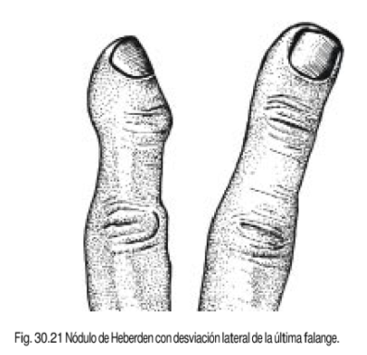
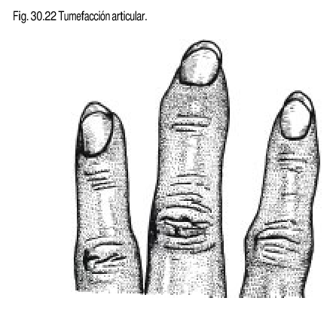

Slide 63
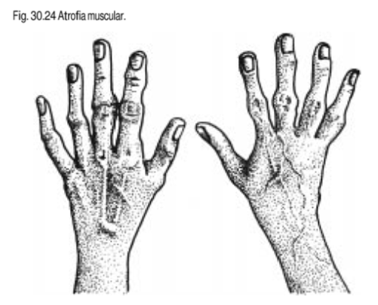
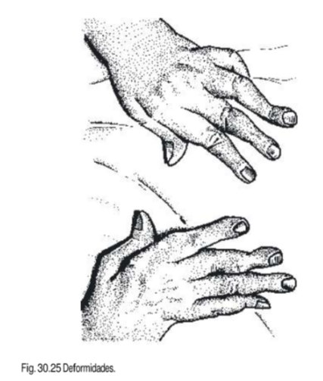

Slide 64
Palpación. La palpación corrobora las características de las tumefacciones, nódulos y puntos dolorosos:
a) En las articulaciones, pinzando una a una entre el índice y el pulgar.
b) En las vainas sinoviales palmares, en toda su longitud.
c) En las diáfisis óseas.
Movilidad. La movilidad puede ser limitada y dolorosa, o normal

Slide 65
Articulación de la cadera
Semiotecnia
Inspección. La cadera es pobre en signos locales, por estar situada profundamente. Lo que sí tiene valor semiológico a la inspección es la actitud del muslo respecto al tronco. Esta actitud debe explorarse con el paciente en decúbito supino, manteniendo la pelvis y la columna en posición normal. Las espinas iliacas antero superiores deben estar en el mismo plano horizontal; debe precisarse que la línea que los une sea perpendicular al eje del cuerpo y que la región lumbar esté en contacto con la mesa de reconocimiento o la cama.

Slide 66
Palpación: A nivel del triángulo de Scarpa, donde la articulación es más superficial, se precisan mejor los puntos dolorosos en la afección de la cadera.
Maniobras especiales:
Maniobra de Trendelenburg: Con el paciente desnudo, de pie, de espaldas, se traza una línea por los pliegues glúteos y se ordena al paciente flexionar una cadera en el aire mientras mantiene el cuerpo descansando sobre la otra pierna. Si el pliegue de la cadera flexionada queda por debajo de la línea, la maniobra es positiva de patología coxofemoral (fig. 30.26).

Slide 67
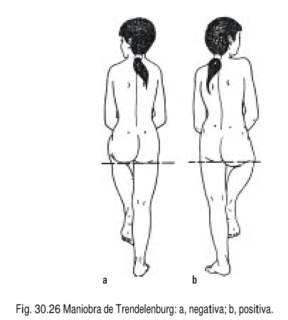

Slide 68
Movilidad.
Se explora la movilidad activa y pasiva.
La movilidad pasiva se explora con el sujeto, primero, en decúbito supino. Debemos fijar la pelvis con una mano en la espina iliaca anterosuperior del lado opuesto y con la otra mano, movemos la extremidad que queremos explorar: flexión, flexión-adducción, abducción, adducción y rotación externa. (fig. 30.27). Posteriormente, colocamos al paciente en decúbito prono y realizamos los movimientos de: extensión y rodamientos.

Slide 70
Articulación de la rodilla.
Semiotecnia
Inspección. Ante todo observamos la actitud del paciente, dirigiendo la atención hacia las rodillas. Podemos observar deformidades: rodillas en varo (fig. 30.28), valgo y en flexión o recurvatum. Podemos observar deformidad por tumefacción. En la inspección de la cara posterior o hueco poplíteo Se explora con el sujeto en decúbito prono. Cuando aparece una tumefacción localizada debemos hacer el diagnóstico diferencial entre un quiste de Bakerr, el aneurisma de la arteria poplítea, el neurinoma, una adenopatía y un absceso.

Slide 71
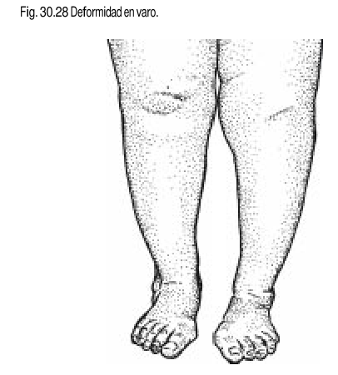

Slide 72
Palpación. Lo primero es explorar la temperatura de la piel que recubre la articulación de la rodilla. Dolor a la presión de la rótula.
También por medio de la palpación investigamos la presencia de derrame por tres maniobras distintas:
a) Maniobra I: Se presiona la rótula con los dedos medios, mientras que con el resto de los dedos de ambas manos se ejerce presión por arriba y por abajo, como si hiciéramos expresión del líquido hacia la rótula.
(fig. 30.29).

Slide 73
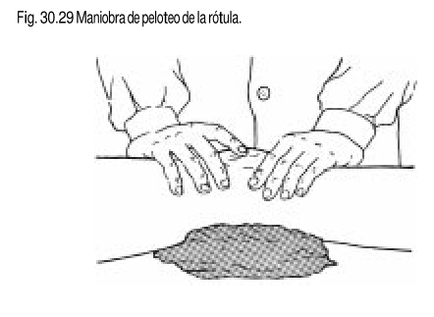

Slide 74
b) Maniobra II: se sitúa el dedo pulgar en el borde medial de la rótula y los dedos índice y del medio en el borde lateral; con la otra mano se imprimen presiones sobre el tendón del cuádriceps.
c) Maniobra III: Con la cara palmar de los dedos de una mano se presiona de abajo hacia arriba, a la altura de la interlínea patelofemoral medial , inmediatamente se presiona de arriba hacia abajo, a la altura del fondo de saco patelofemoral lateral; si hay derrame, el líquido se desplaza hacia el otro lado, y se observa un abultamiento a la altura de la interlínea patelofemoral, en la parte medial de la articulación.

Slide 75
Movilidad. Se toma con una mano la pierna del sujeto y aplicando la otra sobre la rodilla, se imprimen movimientos deflexión y extensión. En la flexión la pierna llega a formar con el muslo, un ángulo agudo, inferior a los 30°. La extensión es normal cuando el hueco poplíteo contacta con el plano de la mesa.

Slide 76
Otras maniobras:
a) Maniobra de Mc Murray: se usa para detectar lesiones del menisco. Con la persona sentada o acostada, coloque una de sus manos contra el lado medial de la rodilla para estabilizarla. Con la otra mano agarre el tobillo y rote la pierna y el pie hacia adentro, mientras trata de extender la pierna. Si está presente alguna lesión del menisco, la pierna no puede extenderse.

Slide 77
b) Maniobra de Apley o “Test de Apley”: debe realizarse con la persona en posición prona. También detecta lesiones del menisco y cuerpos extraños o flotantes en la articulación. El sujeto debe estar boca abajo con la rodilla flexionada a 90⁰. Agarre el pie de la persona y aplique presión. Entonces, rote el pie interna y externamente. Las rodillas trancadas o sonidos repentinos y resonantes indican lesión o cuerpos sueltos.

Slide 78
c) Maniobras para explorar los ligamentos: Los ligamentos laterales se exploran con la pierna extendida y realizando movimientos de adducción y abducción forzados. (fig. 30.30). los ligamentos cruzados se exploran con la pierna en flexión de 90°, desplazando la pierna hacia atrás y adelante. Se estabiliza el pie, sentándose la persona sobre él. El movimiento hacia delante indica lesión del ligamento cruzado anterior y el movimiento hacia atrás, del cruzado posterior.

Slide 79
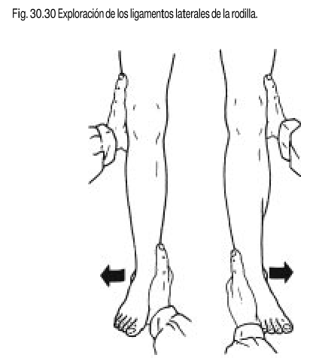

Slide 80
Exploración del tobillo
Inspección. Las anomalías de conformación (varo, valgo) se asocian a las alteraciones del pie. También buscaremos tumefacciones, que pueden ser de origen óseo, articular, ligamentoso y tendinoso.
Palpación. Determinaremos la existencia de dolor a la presión y a los movimientos, así como calor; palparemos la existencia de tumefacciones.
Movilidad. Conviene explorar la motilidad activa, que se afectará en los procesos articulares, musculares y tendinosos. Tiene interés también, la exploración de los movimientos contra resistencia.

Slide 81
Examen físico del pie
Inspección.
Con el paciente de pie sobre un plano duro, observaremos:
a) El paralelismo de los pies.
b) La altura del arco longitudinal interno. Pie plano. Pie cavo.
c) Si las cabezas de los metatarsianos no se disponen en forma de arco convexo dorsalmente
d) Con el enfermo de espaldas, observamos el talón de Aquiles y el borde posterior del talón, hacia fuera o hacia dentro

Slide 82
Palpación. Se lleva a cabo comprobando las características de una tumefacción, su extensión y consistencia; se comprueba la presencia de aumento de la temperatura y se buscan puntos dolorosos.
Movilidad. El pie puede realizar movimientos de abducción y adducción, así como de pronosupinación.

Slide 83
BIBLIOGRAFÍA
PROPEDÉUTICA CLÍNICA Y SEMIOLOGÍA MÉDICA,
Tomo 1; Raimundo Llanio Navarro y coautores, 2003;
Capítulo 7, pág. 61 - 79
Capítulo 30, pág. 396 - 419

